Slide 1
Ηλεκτρονική Διαχείρηση Κινητήρα
Πρωτίστως, η σωστή ηλεκτρονική διαχείριση του κινητήρα οδηγεί στην σωστή εκμετάλλευση της ενέργειας του καυσίμου με αποτέλεσμα την μέγιστη απόδοση.
Από τον απλό διανομέα (Ντιστριμπιτέρ) σε πολύ προχωρημένες τεχνολογίες διαχείρισης δεδομένων ECU (MAZDA – Skyactive)
Γραφήματα ισχύος ροπής και διαφορετικών προγραμμάτων.
Γραμμική απόδοση κινητήρων
OBD
    Χαρτογράφηση Κεντρικής Μονάδας Ελέγχου (ECU).
    Προγράμματα λειτουργίας (eco, Sport, κλπ) που έχουν να κάνουν και με την έγκριση τύπου (CO2, FC).

Slide 2

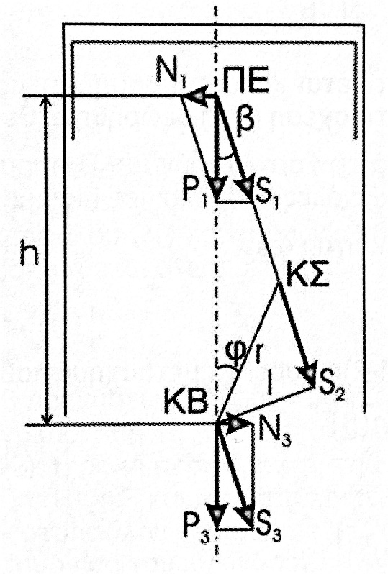
Ισχύς και ροπή ΜΕΚ
Εν αρχή - ΡΟΠΗ:
Από τη δύναμη των αερίων δημιουργείται μία ροπή
η οποία μπορεί να είναι θετική (ο κύλινδρος παράγει έργο) ή αρνητική (ο κύλινδρος απορροφάει έργο).
Για πολυκύλινδρους κινητήρες αναπτύσσεται διαφορετική ροπή σε κάθε κύλινδρο και ως εκ τούτου για κάθε γωνία στροφάλου αντιστοιχεί μία συνισταμένη ροπή περιστροφής του στροφαλοφόρου (κινεί την μηχανή) και μία αντίθετη ροπή ανατροπής του κινητήρα (έδραση μηχανής).

Slide 3
Ισχύς και ροπή ΜΕΚ
Η ροπή στρέψης επομένως ενός κινητήρα (μέση τιμή του αθροίσματος των επιμέρους ροπών στη διάρκεια του κύκλου) δεν παραμένει σταθερή ούτε για συγκεκριμένο αριθμό στροφών και μεταβάλλεται μέχρι μία μέγιστη τιμή.
Μπορούμε τότε να χαράξουμε την καμπύλη της μέγιστης ροπής για συγκεκριμένες στροφές χαρακτηριστική καμπύλη.
Η χαρακτηριστική καμπύλη περιβάλλει την περιοχή λειτουργίας της μηχανής, ορίζοντας την ανώτερη τιμή για συγκεκριμένο αριθμό στροφών. Για το λόγο αυτό η καμπύλη ονομάζεται περιβάλλουσα κινητήρα.

Slide 4
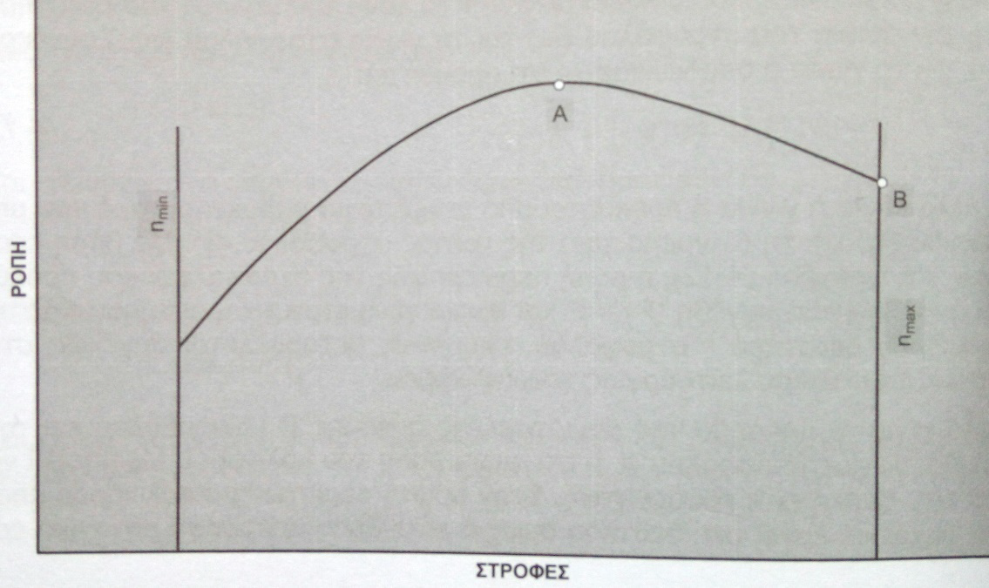
Ισχύς και ροπή ΜΕΚ
Η λειτουργία του κινητήρα χαρακτηρίζεται από τις στροφές λειτουργίας και την ροπή που αποδίδει. Το σημείο αυτό (x=στροφές, y=ροπή) αποτελεί το σημείο λειτουργίας. Η τιμή της ροπής στο σημείο λειτουργίας ονομάζεται και φορτίο.Είναι τότε προφανές ότι τα σημεία πάνω στην περιβάλλουσα αποτελούν και το μέγιστο φορτίο για δεδομένο αριθμό στροφών.
Δύο είναι τα χαρακτηριστικά σημεία:
-το σημείο της μέγιστης ροπής Α
-η τιμή της μέγιστης ροπής στις
μέγιστες στροφές Β

Slide 5

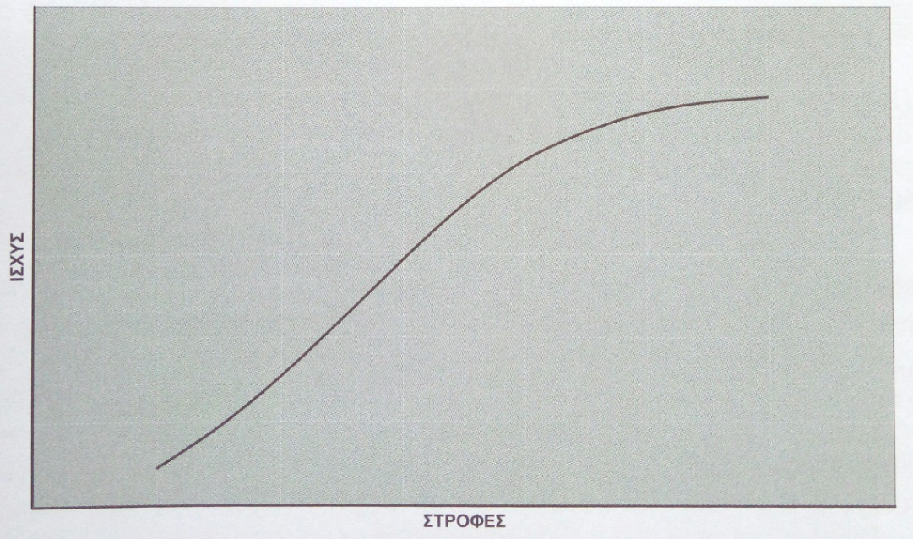
Ισχύς και ροπή ΜΕΚ
Εν τέλει - ΙΣΧΥΣ:
Το γινόμενο της ροπής επί τη γωνιακή ταχύτητα μας δίνουν την ισχύ του κινητήρα, η οποία μπορεί να αξιοποιηθεί στην κινούμενη διάταξη.
Η ισχύς μπορεί να εκφραστεί συναρτήσει του αριθμού στροφών. Λόγω του ότι ω = 2 . π . n, έχουμε:
Ν = 2 . π . n . Μ,
Όπου:
n οι στροφές του κινητήρα/λεπτό
M ροπή σε Ntm
Ν η ισχύς σε kW

Slide 6
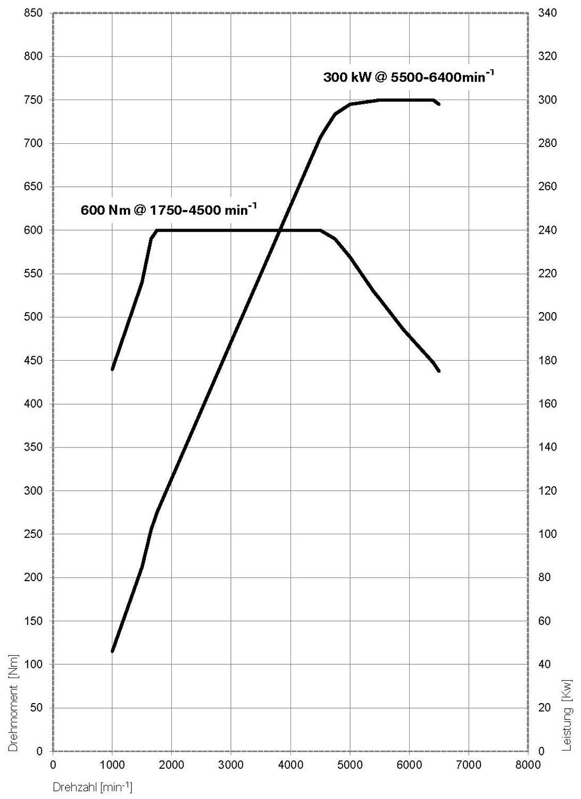
Διάγραμμα Ισχύος και ροπής
Σύγχρονης τεχνολογίας υπερτροφοδοτούμενος κινητήρας
Στο τέλος: Σύγχρονες Καμπλύλες ροπής με επίπεδη μέγιστη απόδοση σε μεγάλο εύρος στροφών. Παραδείγματα.

Slide 7
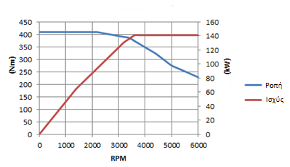
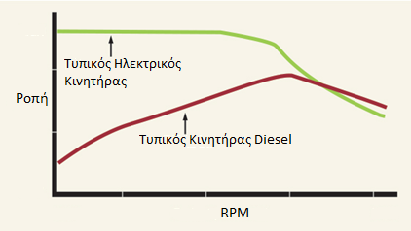
Διάγραμμα Ισχύος και ροπής
Διάγραμμα ροπής και ισχύος ενός τυπικού ηλεκτρικού κινητήρα
Σύγκριση ροπής τυπικού ηλεκτρικού κινητήρα και κινητήρα diesel

Slide 8
Έλεγχος Κινητήρα
Συμβατικό σύστημα τροφοδοσίας καυσίμου:
Συνδυασμός Εξαερωτήρα (καρμπυρατέρ) + Διανομέας (Ντιστριμπιτέρ)
Χρησιμοποιούνταν για πάνω από ένα αιώνα στους βενζινοκινητήρες
Τα ηλεκτρονικά συστήματα ελέγχου εμφανίστηκαν και διαδόθηκαν κυρίως την δεκαετία του 1980, παραγκωνίζοντας τα σε σύντομο χρονικό διάστημα.
Σταδιακά τα μηχανικά συστήματα αντικαθίστανται από ισχυρά ολοκληρωμένα κυκλώματα (αρχικά αναλογικά και έπειτα ψηφιακά) τα οποία αναλαμβάνουν τον έλεγχο της λειτουργίας του κινητήρα σε όλα τα είδη κινητήρων.

Slide 9
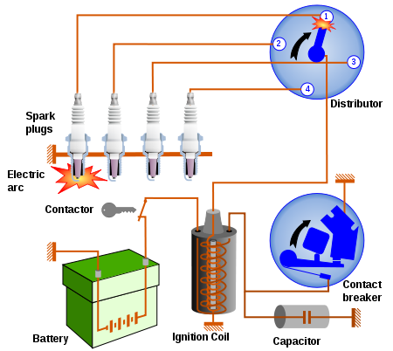
ΑΡΧΑΙΟ ΣΥΣΤΗΜΑ ΑΝΑΦΛΕΞΗΣ – ΚΥΡΙΑ ΕΞΑΡΤΗΜΑΤΑ
Πολλαπλασιαστής
Διανομέας
Διακόπτης (Πλατίνες)
Πυκνωτής
Σπινθηριστές
Διακόπτης Μπαταρίας
Μπαταρία
5
2
6
3
7
1
4

Slide 10
Ρύθμιση ισχύος
Βενζινοκινητήρες με εξαεριωτή ή εγχυτήρες
  ποσοτική μέσω δηλαδή της ρύθμισης της ποσότητας μίγματος αέρα/καυσίμου στον εξαεριωτή ή την εισαγωγή
Πετρελαιοκινητήρες ή βενζινοκινητήρες με ψεκασμό
  ποιοτική, μέσω δηλαδή της μεταβολής του λόγου ισοδυναμίας φ, με μεταβολή της παροχής καυσίμου από την αντλία καυσίμου

Slide 11
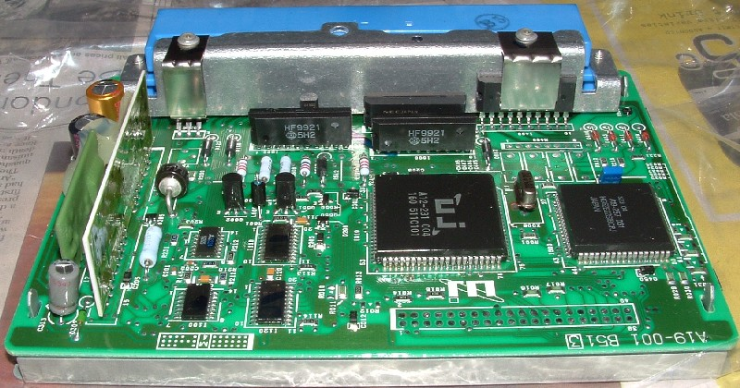
Μονάδα Ελέγχου κινητήρα (Engine Control Unit / ECU)
Οι πρώτες μονάδες ελέγχου για το αυτοκίνητο προορίζονταν αποκλειστικά για τον έλεγχο λειτουργιών του κινητήρα, όπως τον έλεγχο του μείγματος καυσίμου-αέρα και της ανάφλεξης / εκκίνησης.
Μεταξύ άλλων, σήμερα ελέγχονται πλήθος υποσυστημάτων όπως:
αντι-μπλοκαρίσματος φρένων,
αντι-ολίσθησης,
ηλεκτρονικής ευστάθειας,
διατήρησης σταθερής ταχύτητας (cruise control),
ηλεκτρονικής ανάρτησης,
4-κίνησης (κίνηση σε όλους τους τροχούς),
ηλεκτρονικού κλιματισμού,
σταθεροποίησης τάσης εξόδου του εναλλακτήρα,
Φόρτισης μπαταρίας.
Κιβώτιο ταχυτητων
Ηλεκτρικό τιμόνι
Ηλεκτρικά παράθυρα, κλπ
Άλλα υποσυστήματα που μπορεί να ελέγχονται από μικροελεγκτή είναι π.χ. τα φώτα πορείας, ο φωτισμός του χώρου επιβατών, οι υαλοκαθαριστήρες και η αντίσταση θέρμανσης του πίσω τζαμιού.
Εσωτερικό μίας μονάδας ελέγχου Jetronic

Slide 12
Έλεγχος Κινητήρα
Εγκέφαλος αυτοκινήτου δίνει τα απαραίτητα στοιχεία και δεδομένα για:
Τύπο του κινητήρα
Την κατάστασή του
Τυχόν μηχανικές βλάβες στους στροφάλους
Βλάβες στα ηλεκτρικά κυκλώματα.
Με αυτό τον τρόπο το συνεργείο μπορεί να διαπιστώσει αν υπάρχουν βλάβες στον μηχανισμό του κινητήρα ή στο σύστημα ηλεκτροδότησής του.
Γίνεται καταγραφή και αρχειοθέτηση διαφόρων πληροφοριών.

Slide 13
Έλεγχος Κινητήρα
Συμβατικό σύστημα τροφοδοσίας καυσίμου:
Οι κυριότεροι λόγοι:
η ανάγκη συνεχών ρυθμίσεων
η μεγάλη σπατάλη καυσίμου, η οποία δεν συμβαδίζει με τις διεθνείς προδιαγραφές εκπομπής καυσαερίων.
Όταν οι νόμοι για την προστασία του περιβάλλοντος απαίτησαν τη συνεργασία του συστήματος τροφοδοσίας με τον καταλύτη, τα καρμπιρατέρ θα έπρεπε να φορτωθούν με τα ίδια ηλεκτρονικά συστήματα με αυτά του συστήματος ψεκασμού
μαζικοποίηση της παραγωγής των ακροφυσίων (μπεκ) έριχναν τις τιμές τους.
Ακόμα και στις ρυθμίσεις για αλλαγή της απόδοσης των κινητήρων (Οχήματα Αγώνων) η ηλεκτρονική διαχείριση αποδείχθηκε τελικά πιο εύκολη και αποδοτική σε σχέση με την ρύθμιση εξαεριωτή/διανομέα.
Πολλές απαιτήσεις συντήρησης ρυθμίσεων.

Slide 14
Έλεγχος Κινητήρα
Ηλεκτρονικό σύστημα τροφοδοσίας καυσίμου
Από την πρώτη στιγμή της εμφάνισής τους, τα ψηφιακά/ηλεκτρονικά συστήματα ελέγχου τροφοδοσίας και ανάφλεξης αποδείχθηκαν αξιόπιστα και ήταν σε θέση να αναλάβουν εξ ολοκλήρου τη διαχείριση του κινητήρα, με μηδενικές απαιτήσεις συντήρησης.
Η λειτουργία υπολογιστικού συστήματος οχήματος απαιτεί:
Εισαγωγή δεδομένων και ύπαρξη των συναρτήσεων ώστε να εξαχθεί το απαιτούμενο αποτέλεσμα.
Τα δεδομένα παρέχονται από τους αισθητήρες που είναι τοποθετημένοι σε διάφορα μέρη του κινητήρα/όχηματος, πχ εισαγωγή/εξαγωγή
Ενημερώνουν τον εγκέφαλο με δεδομένα για την κατάσταση του κινητήρα, τις απαιτήσεις του οδηγού & τις συνθήκες του περιβάλλοντος.
Η σταδιακή αύξηση των αισθητήρων, δίνουν όλο και πληρέστερη εικόνα που στην κεντρική υπολογιστική μονάδα του ώστε να αποφασίσει σωστά.
Αν όμως για λόγους οικονομίας ή απλότητας απουσιάζουν κάποιοι αισθητήρες, ο μικροελεγκτής είναι υποχρεωμένος αλλά και ικανός, στις περισσότερες περιπτώσεις, να προβεί σε εκτιμήσεις για τις ελλείπουσες πληροφορίες, βάση κανόνων που περιέχονται στο λογισμικό του.

Slide 15
Έλεγχος Κινητήρα
Ηλεκτρονικό σύστημα τροφοδοσίας καυσίμου
Για να λειτουργήσει ένας εγκέφαλος αυτοκινήτου χρειάζεται έναν ελάχιστο αριθμό αισθητήρων. Αυτός αφορά τις ακόλουθες παραμέτρους:
Θέση πεταλούδας εισαγωγής.
Θέση στροφαλοφόρου και εκκεντροφόρου άξονα.
Θερμοκρασία ψυκτικού υγρού.
Αισθητήρας Οξυγόνου (λ)
Μάζα εισερχόμενου αέρα, στους κυλίνδρους.
Αισθητήρας κρουστικής καύσης (knock sensor).

Slide 16
Έλεγχος Κινητήρα
Ηλεκτρονικό σύστημα τροφοδοσίας καυσίμου
Αισθητήρες:
Παρέχουν αναλογική έξοδο (πχ 0 έως 5 Volt)
μεταφράζεται, μέσα στον εγκέφαλο ή πάνω στο αισθητήριο, από ένα μετατροπέα του αναλογικού σήματος σε ψηφιακό
Χρήση της από τον μικροελεγκτή της κεντρικής μονάδας.
Ο εγκέφαλος με την σειρά του, αφού επεξεργαστεί όλες τις πληροφορίες που τον αφορούν, δίνει εντολές σε υποσυστήματα όπως αυτό της τροφοδοσίας καυσίμου. Εξαιτίας της ύπαρξης διαφορετικών συστημάτων ψεκασμού αλλά και του τρόπου λειτουργίας του τελευταίου που να ψεκάζει σε σειρά (κάθε ακροφύσιο προγραμματίζεται) ή παράλληλα (όλα τα ακροφύσια λειτουργούν ταυτόχρονα).
Οι αλγόριθμοι που χρησιμοποιούνται από την υπομονάδα ηλεκτρονικού ελέγχου του κινητήρα είναι περίπλοκοι. Η λειτουργία του κινητήρα πρέπει να γίνεται με τέτοιο τρόπο ώστε αφενός να ικανοποιεί τις απαιτήσεις της νομοθεσίας για τις εκπομπές καυσαερίων, αφετέρου να ικανοποιεί τους στόχους του κατασκευαστή (αξιοπιστία και επιδόσεις).

Slide 17
Έλεγχος Κινητήρα
Ηλεκτρονικό σύστημα τροφοδοσίας καυσίμου
Ο βασικός αλγόριθμος ελέγχου της ποσότητας βενζίνης που πρέπει να ψεκαστεί αποτελείται από μια σειρά πολλαπλασιαζόμενων μεταξύ τους αριθμών, τους οποίους το λογισμικό επιλέγει μέσα από διάφορους πίνακες που ονομάζονται χάρτες.
Ο εγκέφαλος θα αποφασίζει, για κάθε στιγμή λειτουργίας, την ποσότητα της βενζίνης που θα εισέλθει στο θάλαμο καύσης, με βάση τα δεδομένα των παραπάνω αισθητήρων. Δηλαδή αυτό που κάνει είναι να καθορίζει την εκάστοτε χρονική διάρκεια του ανοίγματος των ακροφυσίων.
Οι διαθέσιμες τιμές διάρκειας ανοίγματος των ακροφυσίων σχηματίζουν έναν πίνακα στον οποίο ο εγκέφαλος, γνωρίζοντας τις στροφές και το φορτίο του κινητήρα, ανατρέχει και λαμβάνει την τιμή που αντιστοιχεί για παράδειγμα στις 1000 στροφές ανά λεπτό. Αντίστοιχοι πίνακες υπάρχουν στη μνήμη του για κάθε μια από τις παραμέτρους που ελέγχονται από του αισθητήρες.

Slide 18
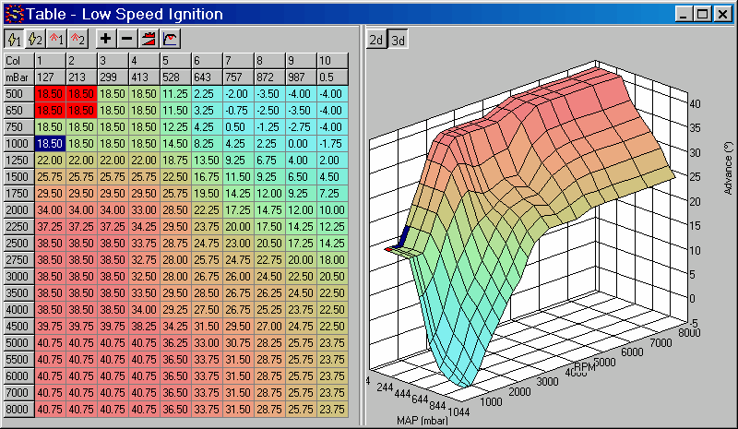
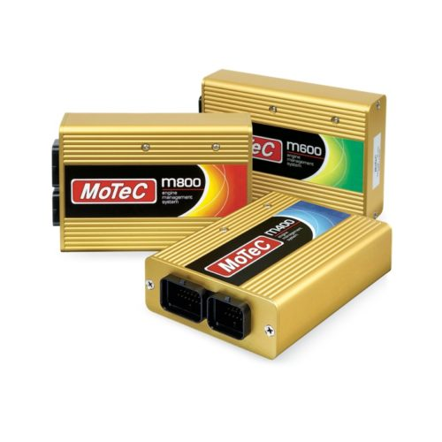
Έλεγχος Κινητήρα
Το σήμα του αισθητήρα απόλυτης πίεσης (MAP) χρησιμοποιείται για την μέτρηση του φορτίου του κινητήρα (σε συνάρτηση με τον αριθμό στροφών) και είναι βασικό για τον υπολογισμό της διάρκειας ψεκασμού.
Όταν μεταβάλλεται η πίεση στην πολλαπλή εισαγωγής, η μεμβράνη πάνω στην οποία στηρίζεται το τσιπ κάμπτεται και αλλάζει η αντίστασή του. Επομένως αλλάζει και η τάση που διαβάζει η Μονάδα Ελέγχου Κινητήρα, η οποία μεταφράζει την αλλαγή της τάσης σαν αλλαγή της πίεσης στην πολλαπλή εισαγωγής.

Slide 19
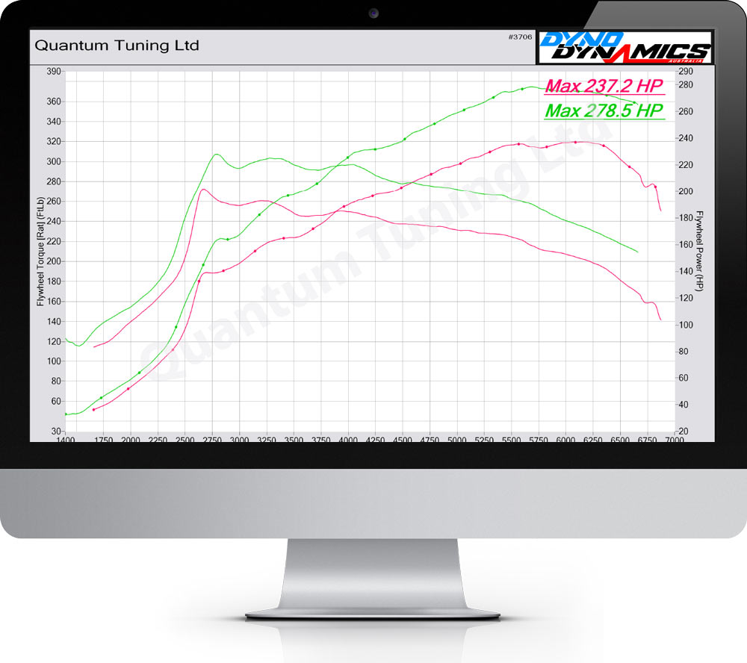

Slide 20
Μέρη Μονάδας ECU
Μνήμες: Αποθήκευση μόνιμων και προσωρινών πληροφοριών
ROM - (Read Only Memory). Χρησιμοποιείται ως μνήμη προγράμματος.
RAM - (Random Access Memory).
  Η RAM, όταν τροφοδοτείται μέσω του διακόπτη αναφλέξεως
  Τα δεδομένα χάνονται, όταν ο διακόπτης τεθεί στη θέση κλειστό (off)
  Μια μορφή της RAM είναι η KAM (Keep Alive Memory) η οποία παίρνει ρεύμα από τη μπαταρία, παρακάμπτοντας το διακόπτη ανάφλεξης. Θα χάσει τα δεδομένα της μόνο όταν αποσυνδεθεί ή αδειάσει τελείως η μπαταρία.

Slide 21
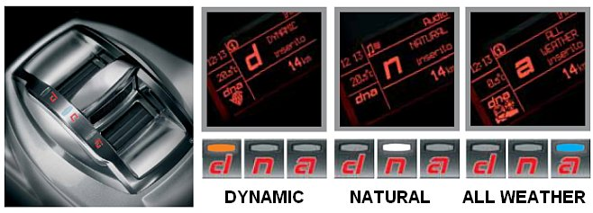
Μέρη Μονάδας ECU
Μνήμες: Αποθήκευση μόνιμων και προσωρινών πληροφοριών
PROM (Programmable ROM) (προγραμματιζόμενη μνήμη μόνο για ανάγνωση).
  Εκτός από το απαραίτητο βασικό λογισμικό, περιέχει ειδικές πληροφορίες που αφορούν αυτό ακριβώς το αυτοκίνητο στο οποίο είναι τοποθετημένος ο εγκέφαλος.
  Αυτές οι πληροφορίες μπορεί να χρησιμοποιηθούν πχ για να πληροφορούν τον μικροελεγκτή για τον ηλεκτρικό εξοπλισμό του συγκεκριμένου αυτοκινήτου.
  PROM περιέχει το λεγόμενο χάρτη, δηλαδή τον πίνακα με την επιθυμητή σχέση στροφών κινητήρα - προπορείας ανάφλεξης (αβάνς) - ποσότητας εγχυόμενου καυσίμου.
  Σε πολλές περιπτώσεις το ηλεκτρονικό κύκλωμα του εγκεφάλου παραμένει το ίδιο σε πολλά μοντέλα του ίδιου κατασκευαστή, διαφοροποιώντας μόνο την PROM. Συχνά, εκείνο το τμήμα της PROM το οποίο δεν αφορά το βασικό λογισμικό συνδέεται σε ειδική υποδοχή, ώστε να μπορεί να τροποποιείται (Διαφορετικά προγράμματα λειτουργίας πχ. Οικονομικής ή αγωνιστικής οδήγησης).

Slide 22
Μέρη Μονάδας ECU
Μνήμες: Αποθήκευση μόνιμων και προσωρινών πληροφοριών
EEPROM (Electrically Erasable PROM) και NVRAM (Non Volatile RAM).
  Επιτρέπουν την αλλαγή των πληροφοριών που περιέχουν, από τον κεντρικό μικροελεγκτή και δεν χάνουν τα δεδομένα όταν απωλεστεί η τροφοδοσία τους. Μερικοί κατασκευαστές χρησιμοποιούν αυτό τον τύπο μνήμης για να αποθηκεύσουν πληροφορίες που αφορούν τα διανυθέντα χιλιόμετρα, αριθμό κυκλοφορίας κα.

Slide 23
Μέρη Μονάδας ECU
Μικροελεγκτής
Ο εγκέφαλος αποτελείται από ένα ή περισσότερα τυπωμένα κυκλώματα (πλακέτες).
Ένας κεντρικός μικροεπεξεργαστής, υποστηριζόμενος από μνήμες και άλλα περιφερειακά, διαβάζει και ελέγχει, μέσω κατάλληλης εξωτερικής αρτηρίας (bus) δεδομένων αλλά και απευθείας σύνδεσης, τα διάφορα υποσυστήματα του αυτοκινήτου.
Στα σύγχρονα επιβατικά και φορτηγά οχήματα, το καθιερωμένο εξωτερικό bus είναι το CAN

Slide 24
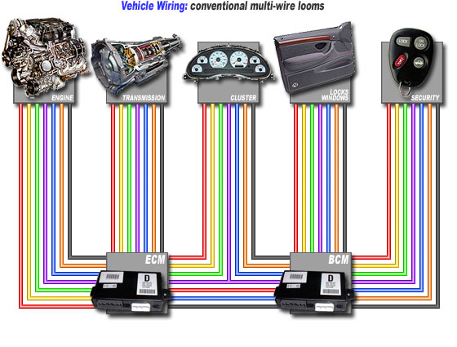
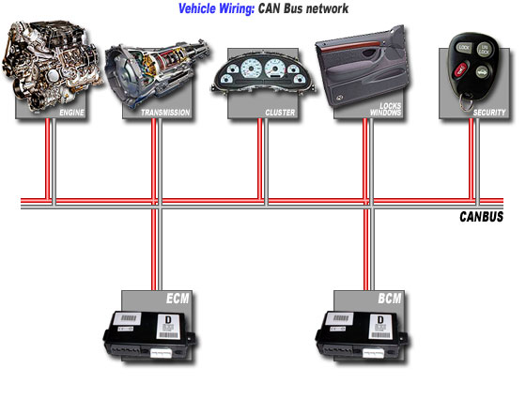
Μέρη Μονάδας ECU
Can Bus
Σειριακός ψηφιακός τρόπος σύνδεσης του εγκεφάλου με τα υποσυστήματα του αυτοκινήτου, ο οποίος χρησιμοποιεί μόλις 2 καλώδια στα οποία είναι συνδεδεμένα τα περιφερειακά με σύνδεση συμβατή με CAN bus, έξυπνοι αισθητήρες, μονάδα ηλεκτρονικής ανάφλεξης, υποσύστημα ABS, ενσωματωμένος υπολογιστής ταξιδιού, ελεγκτές φώτων.
Εκεί συνδέεται και η διαγνωστική υποδοχή (Θύρα OBD),
Τα αναλογικά περιφερειακά διαθέτοντας δικό τους μετατροπέα αναλογικού σε ψηφιακό και μικροελεγκτή, ώστε οι καλωδιώσεις προς τον εγκέφαλο να είναι καθαρά ψηφιακές. Έτσι απλοποιείται αισθητά την καλωδίωση δίνοντας ταυτόχρονα δυνατότητα για σύνθετες λειτουργίες, ενώ διευκολύνει τη διάγνωση βλαβών.

Slide 25
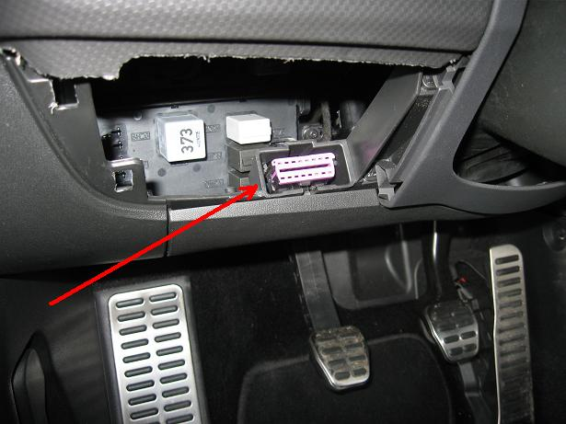
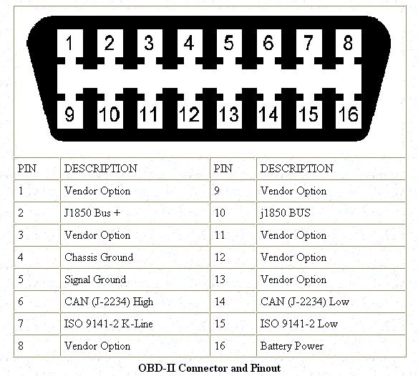
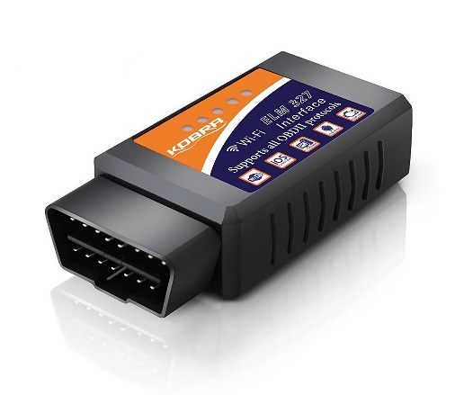
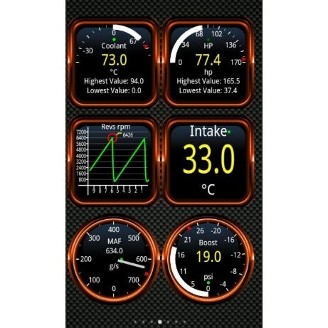
Μέρη Μονάδας ECU
OBD (On Board Diagnostics) – Επί του οχήματος Διάγνωση
Σκοπός με την εφαρμογή του (GM 1981):
1. Θα άναβε μια προειδοποιητική λυχνία στον πίνακα οργάνων του οχήματος, για να ενημερώσει τον οδηγό ότι υπήρξε ένα πρόβλημα.
2. Nα δημιουργήσει έναν κώδικα στην κεντρική μονάδα ελέγχου και
3. Nα καταγράψει τον κώδικα στη μνήμη του υπολογιστή, ώστε να μπορεί να ανακτηθεί αργότερα από έναν τεχνικό, για τη διάγνωση και την επισκευή
Σύγχρονος OBD Reader
Καταλληλότερη συντήρηση.
Προσφέρει τη δυνατότητα εντοπισμού προβλημάτων, για την έγκαιρη διόρθωσή τους, πριν εκδηλωθούν σοβαρότερα και δαπανηρότερα προβλήματα.

Slide 26
Μέρη Μονάδας ECU
Κυκλώματα προστασίας
Ζωτικά για την απρόσκοπτη λειτουργία του οχήματος, αλλά και την ασφάλεια των επιβαινόντων σε αυτό, είναι τα κυκλώματα προστασίας που παρεμβάλλονται μεταξύ του ηλεκτρικού κυκλώματος τροφοδοσίας του αυτοκινήτου και του κυκλώματος τροφοδοσίας του εγκεφάλου το οποίο παίρνει τάση από το πρώτο.
Οι ανεπιθύμητες παρεμβολές του ηλεκτρικού συστήματος δεν επηρεάζουν τη λειτουργία της κεντρικής μονάδας ελέγχου.
Ανάλογα κυκλώματα προστασίας διαθέτει οποιαδήποτε άλλη είσοδος ή έξοδος του εγκεφάλου.

Slide 27
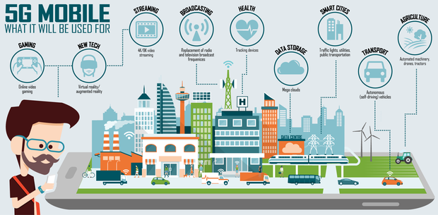
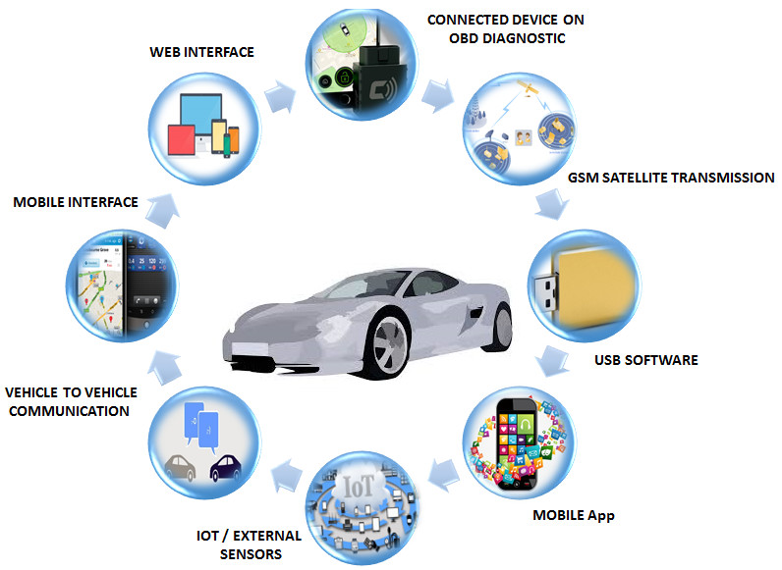
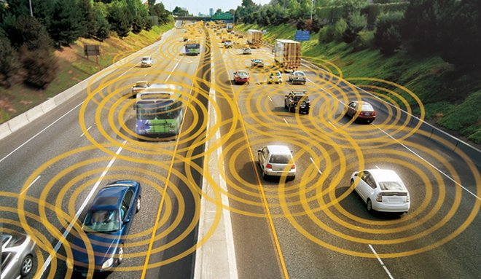
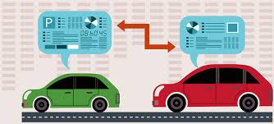
ECU – OBD – GSM – Το Μέλλον

Slide 28
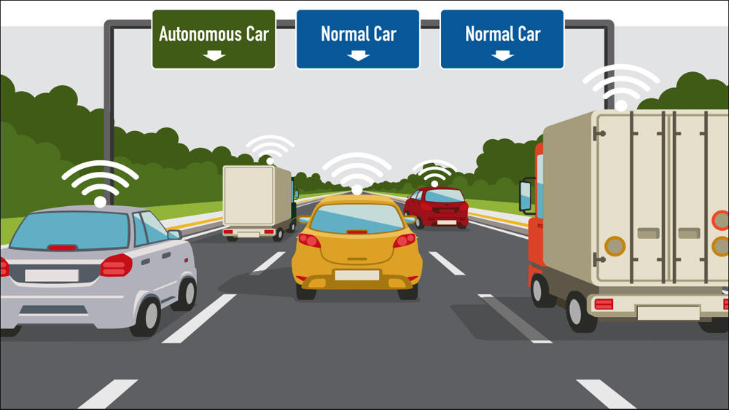

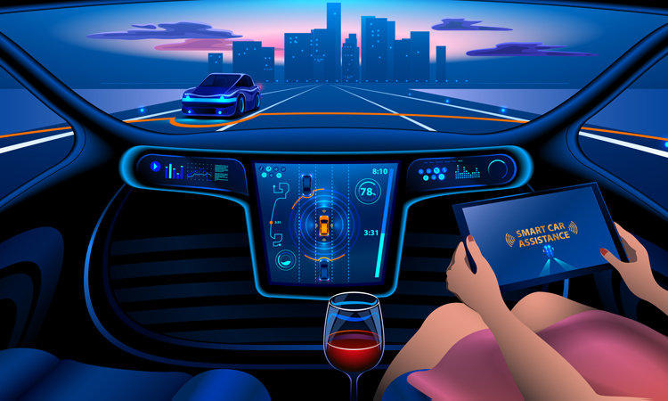
ECU – OBD – GSM – Το Μέλλον

Slide 29
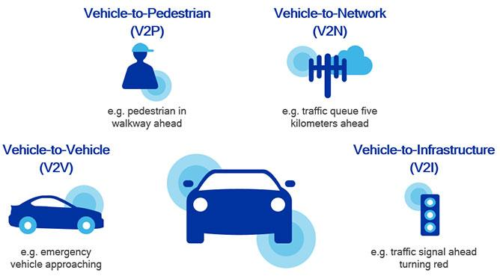
ECU – OBD – GSM – Το Μέλλον
Οι εικόνες στις διαφάνειες 23-25 είναι από την ηλεκτρονική διεύθυνση:
https://www.google.com/search?q=INTERCONNECTED+VEHICLES&tbm=isch&source=lnms&sa=X&ved=0ahUKEwiixKeonNngAhVNDOwKHZrAAxIQ_AUICigB&biw=1024&bih=657&dpr=1#imgrc=MHH8VMfgMgY4wM:

Slide 30
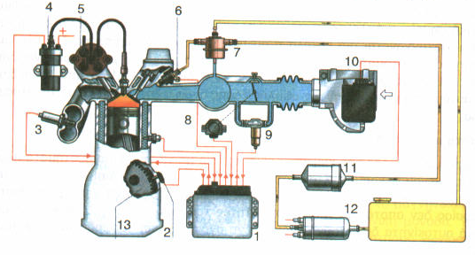
Motronic
ΗΛΕΚΤΡΟΝΙΚΗ ΜΟΝΑΔΑ ΕΛΕΓΧΟΥ
ΑΙΣΘΗΤΗΡΑΣ ΘΕΣΗΣ ΣΤΡΟΦΑΛΟΦΟΡΟΥΑΞΟΝΑ
ΑΙΣΘΗΤΗΡΑΣ "λ"
ΠΟΛΛΑΠΛΑΣΙΑΣΤΗΣ
ΔΙΑΝΟΜΕΑΣ
ΕΓΧΥΤΗΡΑΣ ( ΜΠΕΚ )
ΡΥΘΜΙΣΤΗΣ ΠΙΕΣΗΣ
ΑΙΣΘΗΤΗΡΑΣ ΘΕΣΗΣ ΠΕΤΑΛΟΥΔΑΣ
ΒΑΛΒΙΔΑ ΣΥΜΠΛΗΡΩΜΑΤΙΚΟΥ ΑΕΡΑ
ΜΕΤΡΗΤΗΣ ΟΓΚΟΥ ΑΕΡΑ ΕΙΣΑΓΩΓΗΣ
ΦΙΛΤΡΟ ΒΕΝΖΙΝΗΣ
ΑΝΤΛΙΑ ΒΕΝΖΙΝΗΣ
ΟΔΟΝΤΩΤΟΣ ΤΡΟΧΟΣ ΣΤΡΟΦΑΛΟΦΟΡΟΥ ΑΞΟΝΑ

Slide 31
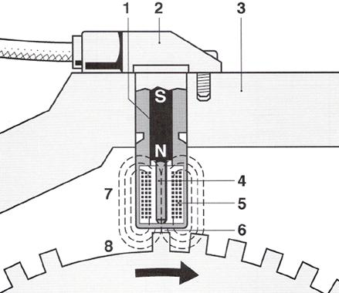
Παράδειγμα αισθητήρα
Επαγωγικός Αισθητήρας αριθμού στροφών και Α.Ν.Σ.
1. Mόνιμος μαγνήτης
2. Κέλυφος αισθητήρα
3. Στήριξη του αισθητήρα
4. Πυρήνας από μαλακό σίδηρο
5 . Πηνίο
6. Διάκενο (0,5 -1,5 mm)
7. Μαγνητικές γραμμές του μαγνητικού πεδίου
8. Οδοντωτός τροχός με σημείο αναφοράς
(κενό δύο δοντιών)

Slide 32
Ηλεκτρονική ενεργοποίηση πεταλούδας γκαζιού
Μηχανική ενεργοποίηση Ηλεκτρική ενεργοποίηση

Slide 33
Διάκριση μιγμάτων – Έλεγχος από ECU
Φτωχά μίγματα
  εκείνα στα οποία ισχύει φ<1 ή λ>1 (περίσσεια οξυγόνου)
Πλούσια μίγματα
  εκείνα στα οποία ισχύει φ>1 ή λ<1 (περίσσεια καυσίμου)
Στοιχειομετρικά μίγματα
  εκείνα στα οποία ισχύει φ=λ=1.

Slide 34
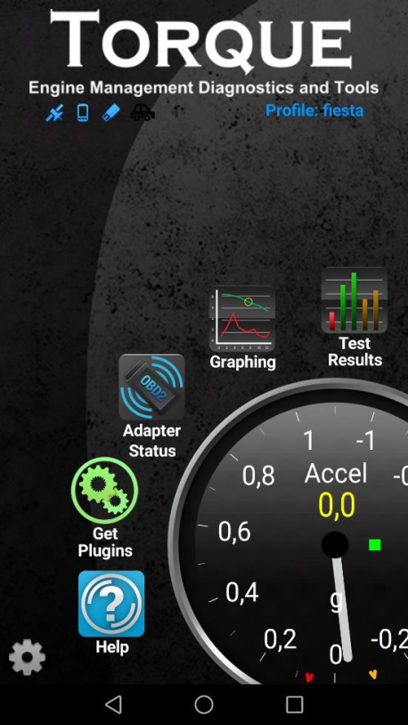
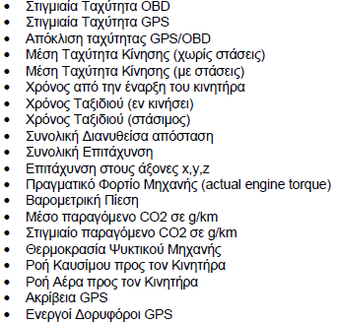
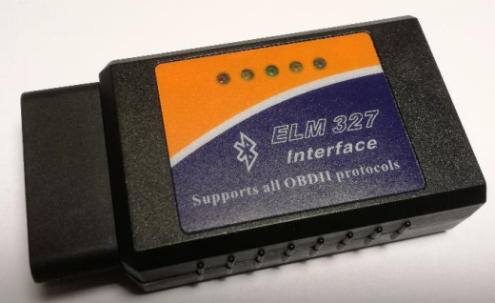
Καταγραφή πραγματικών δεδομένων κίνησης για την Εκπόνηση Κύκλων Οδήγησης

Slide 35
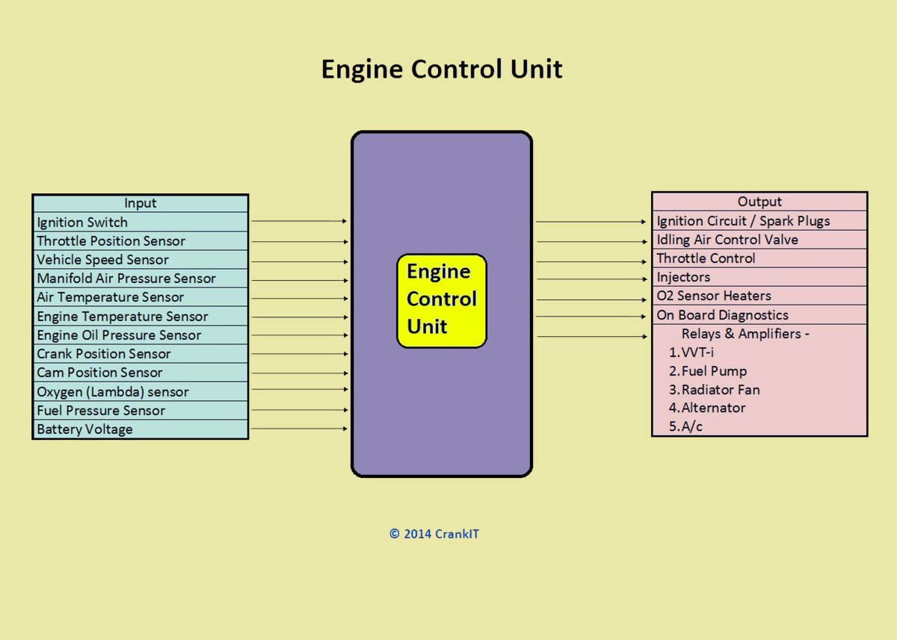

Slide 36
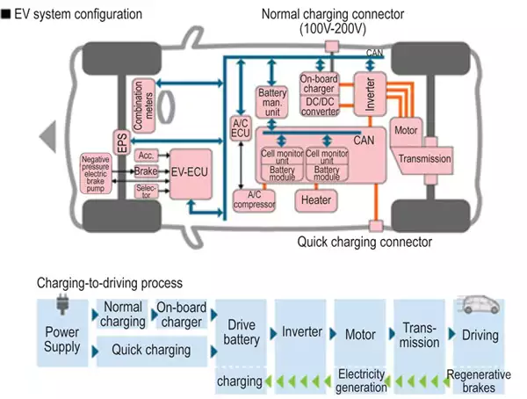
ECU Can bus – (RIMAC) Larger role in EVs

